Slide 1
台中旭光國小教材圖片
【公視兒少教育資源網製作】

Slide 2
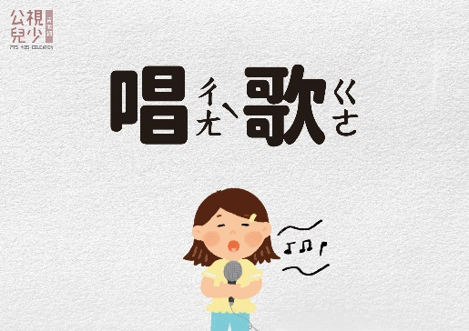
解壓九宮格

Slide 3
考得好 考不好

Slide 4
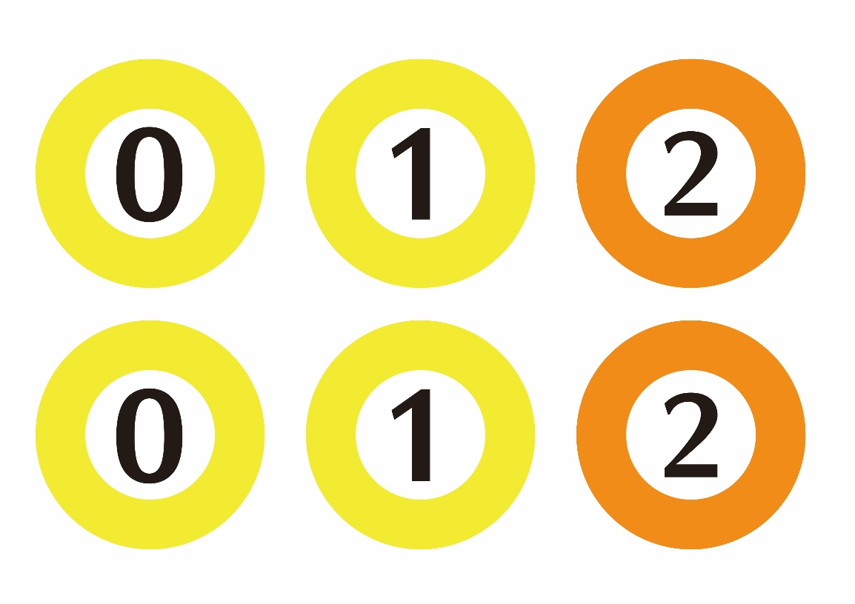
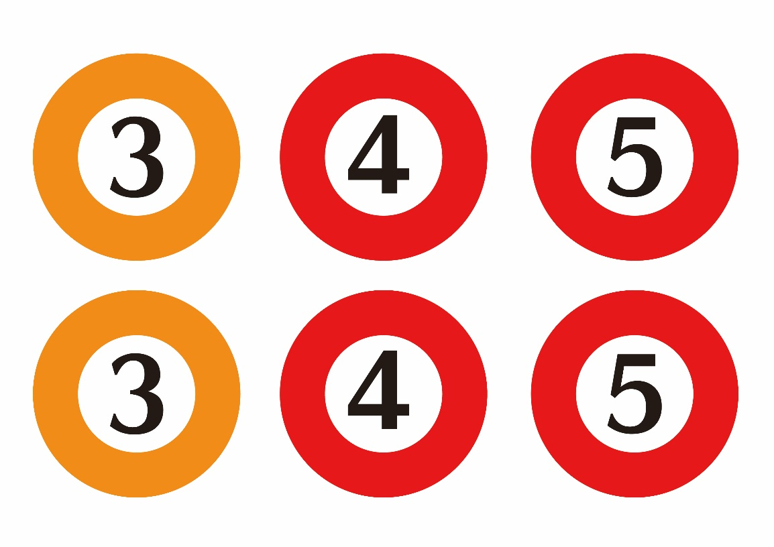
價值澄清數字

Slide 5
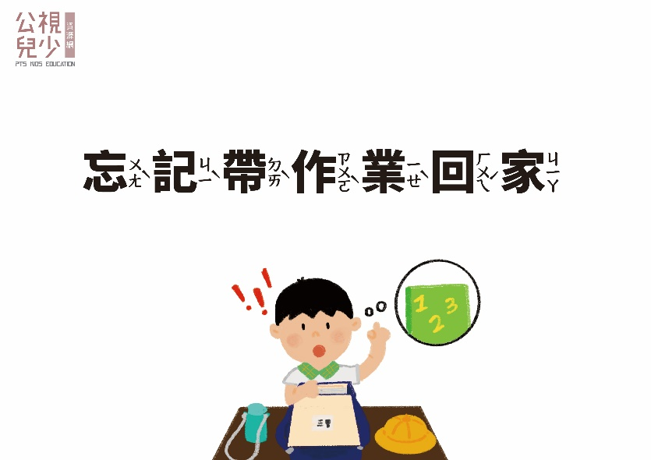
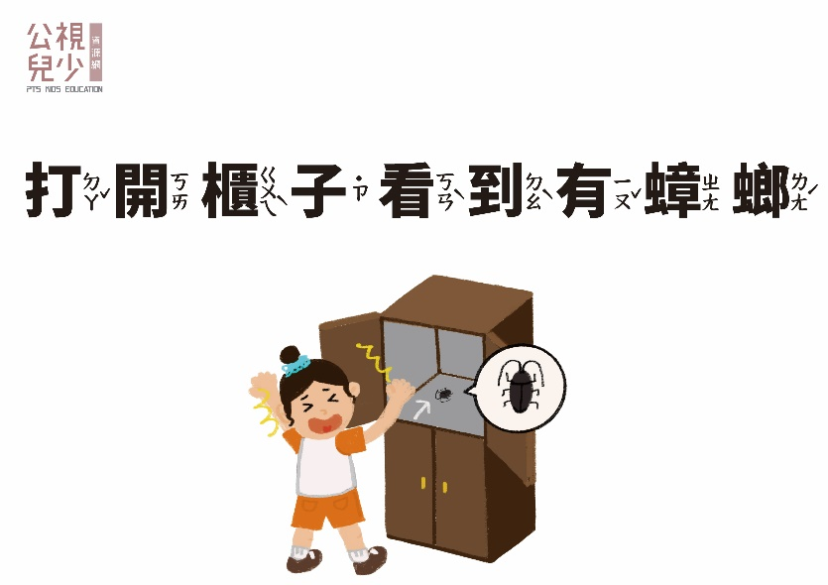
問題情境

